Slide 1

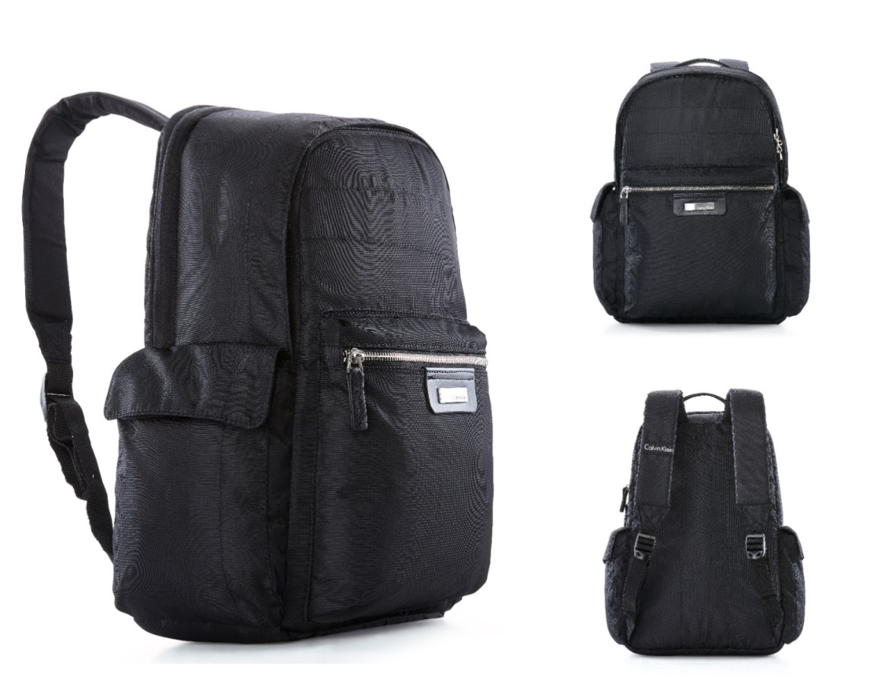
LT980HP5
产品展示
CK背包
尺 寸：280×420×150mm
产品材质：聚酯
产品产地：中国
市场参考价：1180元
批发价：255元
● 简约时尚的设计风格,蕴含都市流行元素
● 轻便包身,商务休闲皆适宜
● 存储空间充足,贴心内置文具组,方便分类存放
● 内置电脑夹层。

